Slide 1
PuzzleSolver
201611286 이윤재
201711375 권혁규

Slide 2
Jigsaw Puzzle Solver
사진을 임의의 수로 분할한 후 랜덤으로 섞는다
퍼즐 해결 코드를 이용해 사진을 원상태로 복구한다
퍼즐 해결 후 원본 사진과 비교해 정확도를 알아본다

Slide 3
Julia
Matlab과 유사한 공학용 프로그래밍 언어
Matlab보다 빠르고 깔끔함
Matlab과 연결해 Matlab의 함수 사용 및 그 반대 가능

Slide 4
프로젝트 목적
Julia와 Matlab을 연결해 서로 연동시켜 사용해 본다
Puzzle Solver를 만들어 사진을 행렬로 다루어 보고 이를 이용해 컴퓨터로 퍼즐을 해결해 본다

Slide 5
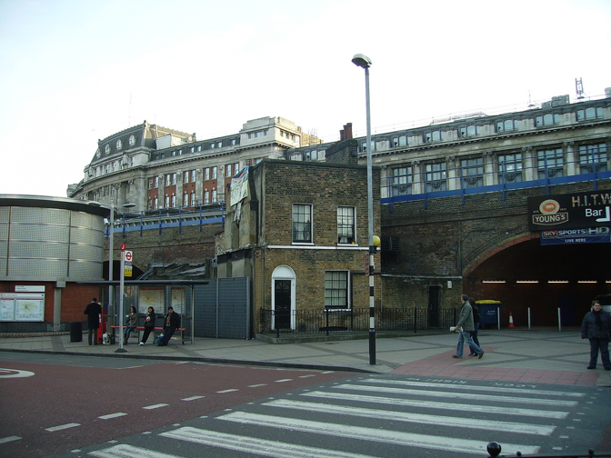
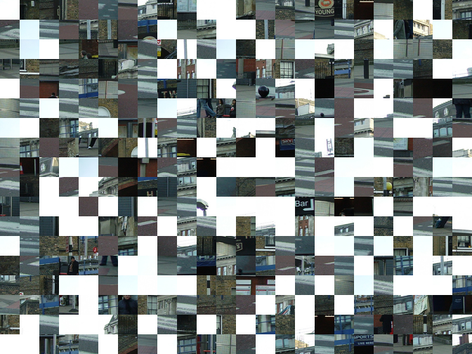
진행 상황
퍼즐을 풀기 위한 전 단계인 퍼즐 생성 코드 완성

